Slide 1
Notes:
Esta plantilla se debe usar como archivo de inicio para presentaciones externas de la Contaduría General de la nación.
Nota
Use la sección Notas para las notas de entrega o para proporcionar detalles adicionales al público. Vea las notas en la vista Presentación durante la presentación.
Tenga en cuenta el tamaño de la fuente (es importante para la accesibilidad, visibilidad, grabación en vídeo y producción en línea)
Colores coordinados
Preste especial atención a los gráficos, diagramas y cuadros de texto.
Tenga en cuenta que los asistentes imprimirán en blanco y negro o escala de grises. Ejecute una prueba de impresión para asegurarse de que los colores son los correctos cuando se imprime en blanco y negro puros y escala de grises.
Gráficos y tablas
En breve: si es posible, use colores y estilos uniformes y que no distraigan.
Etiquete todos los gráficos y tablas y no olvide colocar la fuente de donde se toman las imágenes o los gráficos (Derechos de autor)

Slide 2




Slide 3
XI Aniversario del Área De Control Interno de la Policía Nacional y
V Encuentro de Auditores de la Institución
ESTADO ACTUAL Y PROSPECTIVA
DEL PROCESO DE CONVERGENCIA -
¿UTOPIA O REALIDAD ?
Notes:
Este slide se debe usar para nombrar los Capítulos en presentaciones de varios temas o conferencistas.
Secciones
Para agregar secciones, haga clic con el botón secundario del mouse en una diapositiva. Las secciones le pueden ayudar a organizar las diapositivas o a facilitar la colaboración entre varios conferencistas o temas.
Notas
Use la sección Notas para las notas de entrega o para proporcionar detalles adicionales al público. Vea las notas en la vista Presentación durante la presentación.
Tenga en cuenta el tamaño de la fuente (es importante para la accesibilidad, visibilidad, grabación en vídeo y producción en línea)
Colores coordinados
Preste especial atención a los gráficos, diagramas y cuadros de texto.
Tenga en cuenta que los asistentes imprimirán en blanco y negro o escala de grises. Ejecute una prueba de impresión para asegurarse de que los colores son los correctos cuando se imprime en blanco y negro puros y escala de grises.

Slide 4



CONTABILIDAD PÚBLICA Y RESPONSABILIDAD SOCIAL
GENERADORA DE VALOR PARA UN PAÍS
DE BUENAS PRÁCTICAS DE GOBIERNO
C. P. UN GRAN QUEHACER PARA UN
PAIS DE MUCHA PROSPERIDAD

Slide 5
A S U N T O S D E LA R. S.
- GOBIERNO DE LA ORGANIZACIÓN
- DERECHOS HUMANOS
- PRÁCTICAS LABORALES
- MEDIO AMBIENTE
- PRÁCTICAS OPERATIVAS JUSTAS
- ASUNTOS DEL CONSUMIDOR
- DESARROLLO SOCIAL

Slide 6
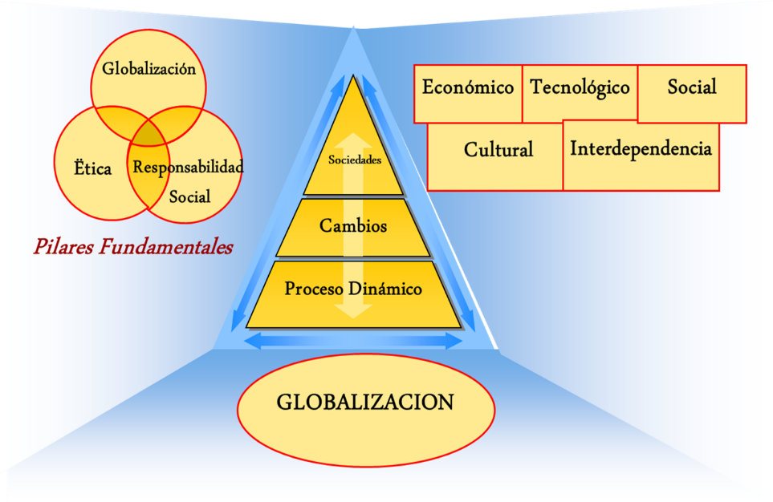


G l o b a l i z a c i ó n

Slide 7

Algunos Desafíos Macroeconómicos para Latino América:
▪ Crecimiento económico sostenible en el largo plazo, con:
  Equilibrio fiscal
  Elevando la productividad
  Generando empleo
▪ Exportaciones: reducir la dependencia de las mercaderías
▪ Elevar la tasa de ahorro doméstico y mantener atracción de los
inversionistas extranjeros
▪ Aumentar la tasa de inversión, y
▪ Proyectos con maduración a largo plazo en infraestructura
▪ Estímulo a innovación y modernización
▪ Desarrollar la economía doméstica y el mercado de valores
PYMEs - Pequeñas y Medianas empresas son fundamentales
Fuente: Amaro Gómez- CReCER 2015

Slide 8
Pequeñas y Medianas Empresas: Características y Desafíos
▪ Características:
▪ Gran número de organizaciones (> 90%)
  ▪ Generan mayor cuantidad de empleos
  ▪ Elevada tasa de mortalidad (superior a 70% en 5 años)
  ▪ Estructura organizacional simples
▪ Gestión financiera del negocio y de los dueños ‘combinada’
▪ Desafíos:
▪ Atracción, capacitación y retención de empleados
▪ Desarrollo de productos e innovación
▪ Mejorar estructura organizacional y profesional
Acceso a préstamos y atracción de inversionistas
Adopción de las NIIFs para PyMEs
Fuente: Amaro Gómez- CReCER 2015

Slide 9
EL DESARROLLO ECONÓMICO ESTÁ LIGADO A
LA GENERACIÓN DE TRABAJO ASALARIADO
Fuente: Daniel Lederman - CReCER 2015

Slide 10
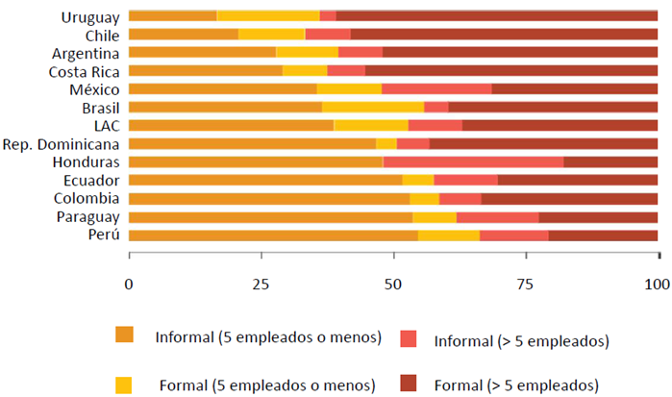
Más de la mitad de los Latinoamericanos trabajan en
empresas pequeñas, muchas de las cuales son informales…
Empleo por Tamaño de Empresa y Estatus de Formalidad
(Circa 2010)
Fuente: Daniel Lederman - CReCER 2015

Slide 11
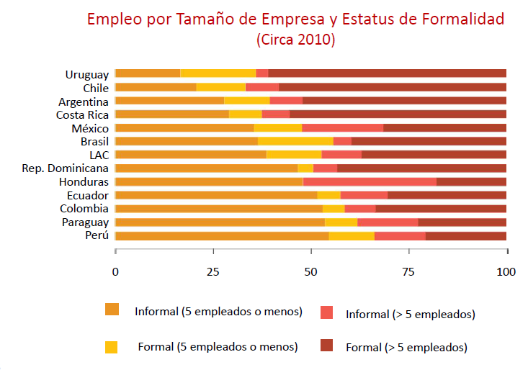
… lo que explica las políticas públicas de apoyo al
crecimiento y formalización de empresas pequeñas
Distribución de las empresas formales por tamaño, 2011
Fuente: Daniel Lederman - CReCER 2015

Slide 12
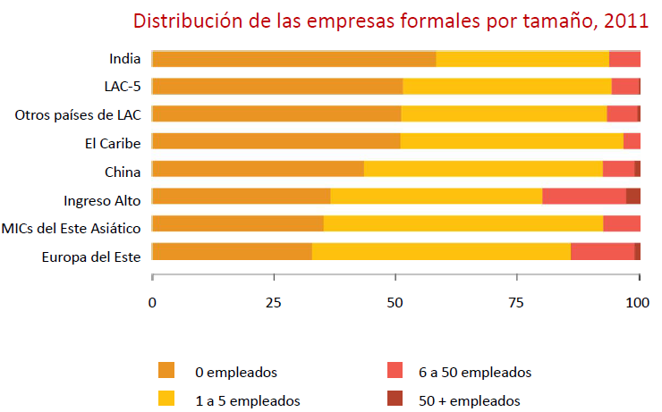
Pero, contrario a la creencia popular, las empresas
pequeñas abundan también en el sector formal…
Fuente: Daniel Lederman - CReCER 2015

Slide 13
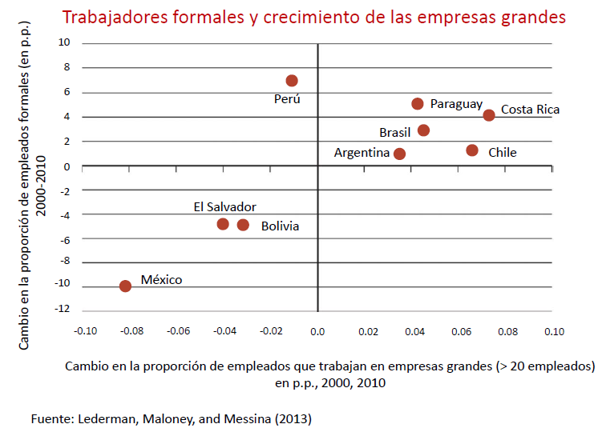
...y el empleo formal crece con la expansión de las empresas grandes (no con la formalización de pequeñas)
Fuente: Daniel Lederman - CREcER 2015

Slide 14
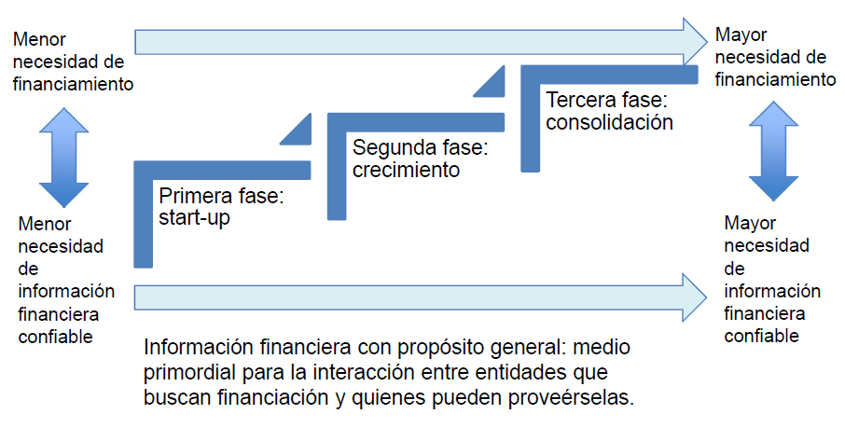
“PYMEs: Motor de las Economías Latinoamericanas”
Fuente: Hernán Casinelli- CReCER 2015

Slide 15
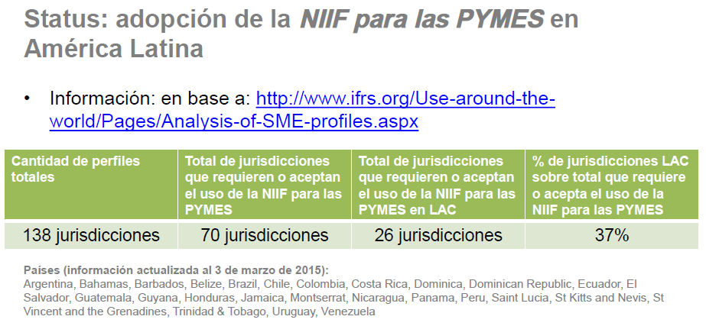
“PYMEs: Motor de las Economías Latinoamericanas”
FUENTE: Hernán Casinelli - CReCER 2015

Slide 16
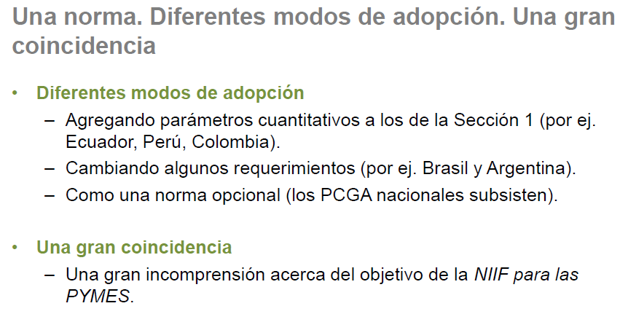
“PYMEs: Motor de las Economías Latinoamericanas”
Fuente: Hernán Casinelli- CReCER 2015

Slide 17
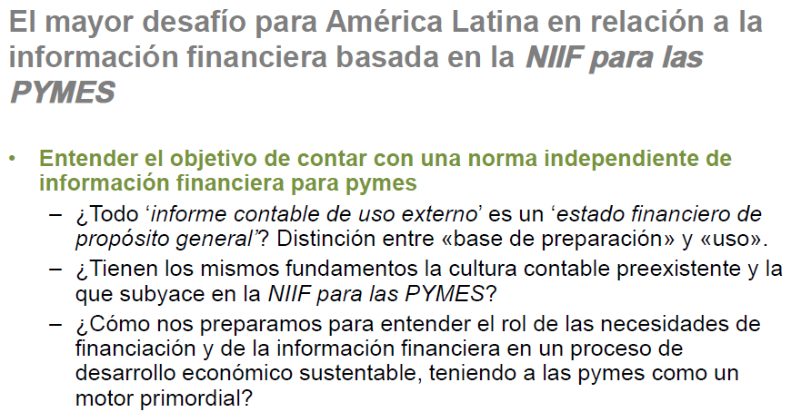
“PYMEs: Motor de las Economías Latinoamericanas”
Fuente: Hernán Casinelli- CReCER 2015

Slide 18
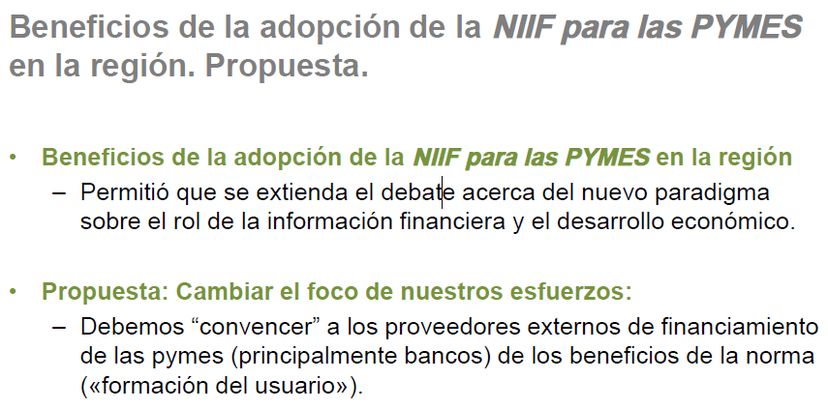
“PYMEs: Motor de las Economías Latinoamericanas”
Fuente: Hernán Casinelli- CReCER 2015

Slide 19

L A S I D E A S A P O R T A N . . .

Slide 20




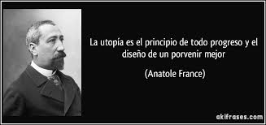
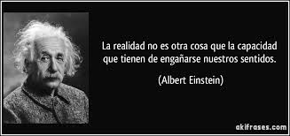
Se refiere a la representación de un mundo ideal o irónico que se presenta como alternativo al mundo realmente existente, mediante una crítica de este.
Proyecto, idea o sistema irrealizable en
el momento en que se concibe o se plantea.
Proyecto, idea o plan ideal y muy bueno, pero imposible de realizar

Slide 21





1. Contexto legal de la convergencia a NIC -NIIF

Slide 22



Estrategia de Convergencia de la Regulación Contable Pública hacia NIIF y NICSP
NICSP
Notes:
Este slide se debe usar para imágen y texto
Secciones
Para agregar secciones, haga clic con el botón secundario del mouse en una diapositiva. Las secciones le pueden ayudar a organizar las diapositivas o a facilitar la colaboración entre varios conferencistas o temas.
Notas
Use la sección Notas para las notas de entrega o para proporcionar detalles adicionales al público. Vea las notas en la vista Presentación durante la presentación.
Tenga en cuenta el tamaño de la fuente (es importante para la accesibilidad, visibilidad, grabación en vídeo y producción en línea)
Colores coordinados
Preste especial atención a los gráficos, diagramas y cuadros de texto.
Tenga en cuenta que los asistentes imprimirán en blanco y negro o escala de grises. Ejecute una prueba de impresión para asegurarse de que los colores son los correctos cuando se imprime en blanco y negro puros y escala de grises.
Gráficos y tablas
En breve: si es posible, use colores y estilos uniformes y que no distraigan.
Etiquete todos los gráficos y tablas y no olvide colocar la fuente de donde se toman las imágenes o los gráficos (Derechos de autor)
Derechos de autor
Digite la fuente de donde toma la imagen

Slide 23
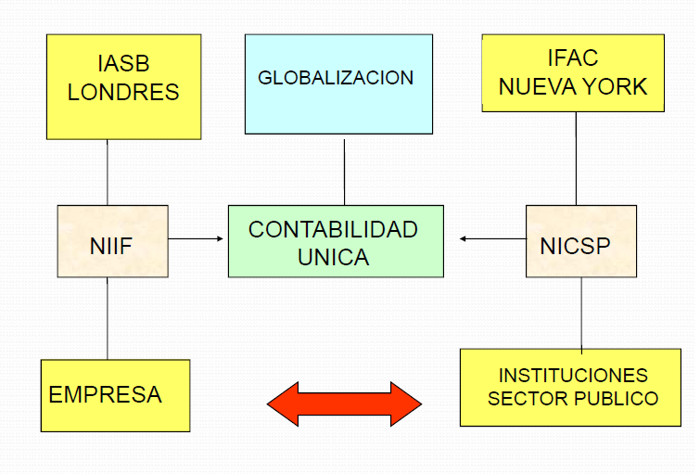
Fuente: https://plataforma-proesad.upeu.edu.pe/.../201011482_1594_13689420

Slide 24
Contexto Legal NIIF/NIC y NICSP
Artículo 354 de la Constitución Política
Ley 298 / 1996
Ley 1314 de 2009 (Artículos 1º, 6º y 12º)
Ley 1450 / 2011 (Artículo 240)
Decretos 4946 / 2011, Modificado por los Decretos 403 y 1618 / 2012 - Aplicación Voluntaria, Decreto 2784 / 2012, 2706 de 2012 y 3022 / 2013
Decreto 3048 / 2011 Comisión Intersectorial
Resoluciones CGN 033 y 220 / 2012 Aplicación Voluntaria
Resolución 743 / 2013 y 598 / 2014
Resolución 414 /2014. Circular 003 e Instructivo 002/14
Notes:
Este slide se debe usar para gráficos si no son propiedad de la entidad, digite la fuente
Secciones
Para agregar secciones, haga clic con el botón secundario del mouse en una diapositiva. Las secciones le pueden ayudar a organizar las diapositivas o a facilitar la colaboración entre varios conferencistas o temas.
Notas
Use la sección Notas para las notas de entrega o para proporcionar detalles adicionales al público. Vea las notas en la vista Presentación durante la presentación.
Tenga en cuenta el tamaño de la fuente (es importante para la accesibilidad, visibilidad, grabación en vídeo y producción en línea)
Colores coordinados
Preste especial atención a los gráficos, diagramas y cuadros de texto.
Tenga en cuenta que los asistentes imprimirán en blanco y negro o escala de grises. Ejecute una prueba de impresión para asegurarse de que los colores son los correctos cuando se imprime en blanco y negro puros y escala de grises.
Derechos de autor - Fuente
Digite la fuente de donde toma la imagen

Slide 25
2. Referentes para la Convergencia NIIF/NIC y NICSP

Slide 26
Referentes para la Convergencia NIIF/NIC y NICSP
NACIONALES
INTERNACIONALES
C G N
Gobierno
I F A C
NICSP
R C P
Empresas estatales
MHCP
M.Cio
CTCP
Sector privado
-Empresas-
I A S B
NIC /
NIIF

Slide 27


Slide 28
MARCOS NORMATIVOS DE CONTABILIDAD PÚBLICA EN COLOMBIA
RÉGIMEN DE CONTABILIDAD PÚBLICA - RCP
Alineado con
NICSP
NIC / NIIF
Entidades
Gobierno General
Empresas Públicas
Que cotizan en el mercado de
valores o captan o administran
ahorro del público
Que no cotizan en el mercado
de valores y que no captan ni
administran ahorro del público
Proyecto de
Modernización
Res. 414 de 2014
(CGN)
Res. 743 / 2013, modificada por la Res 598 10/12/2014 (CGN)
En Desarrollo

Slide 29
MODELOS DE CONTABILIDAD
- CONVERGENCIA -
1. Empresas que cotizan en el mercado de valores, o que captan o administran ahorro del público
2. Empresas que no cotizan en el mercado de valores, y que no captan ni administran ahorro del público
3. Entidades de gobierno
NIIF
Resoluciones
743 / 13
598 / 14
MODELOS
DE
CONTABILIDAD
NIIF
Resolución
414 / 14
NICSP

Slide 30
3.1. Resoluciones 743 del 17/12/ y
598 del 10/12/2014
Notes:
Slide última - Despedida

Slide 31


MODELO DE CONTABILIDAD PARA EMPRESAS QUE COTIZAN EN EL MERCADO DE VALORES (RESOLUCIÓN 743/13)
Ámbito de aplicación
Empresas bajo el ámbito del RCP que cumplan alguna de las siguientes condiciones:
Emisoras de valores.
Empresas que hagan parte de un grupo económico cuya matriz tenga valores inscritos en el RNVE.
Sociedades fiduciarias.
Negocios fiduciarios cuyo fideicomitente sea una empresa pública que cumpla las condiciones establecidas en a), b) f) g) y h)
Negocios fiduciarios cuyos títulos estén inscritos en el RNVE y su fideicomitente sea directa o indirectamente una o más empresas públicas.
Establecimientos bancarios y aseguradoras.
Fondos de garantías y entidades financieras con regímenes especiales
Banco de la República.
Marco Normativo
Anexo del Decreto 2784 de 2012
(NIIF) –Incorporado al RCP.

Slide 32
MODELO DE CONTABILIDAD PARA EMPRESAS QUE COTIZAN EN EL MERCADO DE VALORES (RESOLUCIÓNES 743/13, 598/14)
C r o n o g r a m a
2013
2014
2015
PERÍODO DE PREPARACIÓN OBLIGATORIA
PERÍODO DE TRANSICIÓN
PERÍODO DE APLICACIÓN
1. Para efectos legales, aplicación del PGCP, MP y DC y, simultáneamente se debe preparar información con base en el nuevo marco normativo.
2. Enero 1: Preparación del estado de situación financiera de apertura.
Para todos los efectos, aplicación del nuevo marco normativo anexo del Decreto 2784 de 2012 a partir del 1 de enero.
Actividades de preparación para aplicar el marco normativo anexo del Decreto 2784 de 2012.

Slide 33
NIIFs para PYMEs
▪ NIIFs simplificadas pero misma literatura
▪ Estructurada para las PyMEs y las necesidades
de informaciones financieras
▪ Reducción de la asimetría de informaciones:
▪ Mejora el nivel de calidad de la información
▪ Contribuir para elevar transparencia y credibilidad
▪ Facilita comparabilidad
▪ Puede facilitar el acceso a mercado de crédito y a
inversionistas privados, con menores costos de capital
▪ Puede contribuir para mejoría de la estructura organizacional y capacidad de gestión
Fuente: Amaro Gomez- CReCER 2015

Slide 34
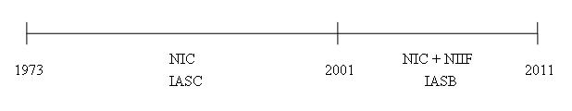
Las Normas Internacionales de Información Financiera (NIIF), también conocidas por sus siglas en inglés como IFRS (International Financial Reporting Standard), son estándares técnicos contables adoptadas por el IASB institución privada con sede en LONDRES.
Las normas se conocen con las siglas NIC y NIIF dependiendo de cuándo fueron aprobadas y se matizan a través de las "interpretaciones" que se conocen con las siglas SIC y CINIF.
Las normas contables dictadas entre 1973 y 2001, reciben el nombre de "Normas Internacionales de Contabilidad" (NIC) y fueron dictadas por el IASC, precedente del actual IASB
Desde abril de 2001, año de constitución del IASB este organismo adoptó todas las NIC y continuó su desarrollo, denominando a las nuevas normas "Normas Internacionales de Información Financiera" (NIIF).

Slide 35
DEFINICIONES - ABREVIATURAS
SIC: Las Interpretaciones de las NIC
IASC: Organismo Emisor(International Accounting Committe - Comité de Normas Internacionales de Contabilidad)
NIC: Normas Internacionales de Información Financiera
IAS (International Accounting Satandars)
De 1973 a 2000
IFRIC: Interpretaciones de las NIFF (International Financial Reporting Interpretation Commite).
IASB: Organismo Emisor (International Accounting Standards Board - Consejo de Estándares Internacionales de Contabilidad )
NIIF: Normas Internacionales de Información Financiera, en inglés IFRS (International Reporting Estándards)
A partir de 2001

Slide 36
Los Estados Financieros bajo NIIF comprenden:
El Estado de Situación Patrimonial ("Balance")
El Estado de Resultados ("Cuenta de pérdidas y ganancias")
El Estado de Evolución del Patrimonio Neto y Estado de Resultados Integrales
El Estado de Flujo de Efectivo (“Estado de Origen y Aplicación de Fondos ")
Las notas, incluyendo un resumen de las políticas de contabilidad significativas.
Se deben presentar juntos. No es admisible una presentación pública parcial.

Slide 37
PRINCIPIOS BASICOS DE LAS NIIF
Comprensibilidad
La información debe ser fácilmente comprensible para los usuarios, respecto a quienes se asume tienen un conocimiento razonable de las actividades económicas, del mundo de los negocios, así como de contabilidad, y que tienen la intención y voluntad de analizar la información en forma razonablemente cuidadosa y diligente.
Relevancia
Para ser útil, la información debe ser importante para las necesidades de la toma de decisiones por parte de los usuarios. La información posee la cualidad de relevancia cuando ejerce influencia sobre las decisiones económicas de los que la utilizan, ayudándoles a evaluar hechos pasados, presentes o futuros, o bien a confirmar o corregir evaluaciones realizadas anteriormente.

Slide 38
Confiabilidad
Para ser útil, la información también tiene que ser fiable. La información posee la cualidad de fiabilidad cuando está libre de errores significativos y de sesgo o perjuicio, y los usuarios pueden confiar en que la imagen fiel de los que pretende representar, o de lo que puede esperarse razonablemente que represente..
Comparabilidad
Los usuarios deben ser capaces de comparar los Estados Financieros de una empresa a lo largo del tiempo, con el fin de identificar las tendencias de la situación financiera y de sus resultados. También deben ser capaces de comparar los Estados Financieros de empresas diferentes, con el fin de evaluar su posición financiera, resultados y cambios en la posición financiera en términos relativos.

Slide 39
Elementos de los Estados Financieros:
El marco que establece los estados de posición financiera (balance), comprende:
ACTIVO: Recurso controlado por la empresa como resultado de sucesos pasados del que se espera obtener beneficios económicos futuros.
PASIVO: Obligación actual de la empresa, surgida a raíz de sucesos pasados, al vencimiento de la cual, y para cual la empresa espera desprenderse de recursos que incorporan beneficios económicos.
PATRIMONIO NETO: Es la parte residual de los activos de la empresa, una vez deducidos todos sus pasivos.
INGRESOS: Incrementos de beneficios económicos mediante el recibimiento o incremento de activos o decremento de los pasivos.
GASTOS: Decrementos en los bienes económicos por servicios y bienes obtenidos o comprados.

Slide 40
ACERCA DE LAS NIFF…
Las Normas Internacionales de Información Financiera corresponden a un conjunto de único de normas legalmente exigibles y globalmente aceptadas, comprensibles y de alta calidad basados en principios claramente articulados; que requieren que los estados financieros contengan información comparable, transparente y de alta calidad, que ayude a los inversionistas, y a otros usuarios, a tomar decisiones económicas.
Se remplaza el término contabilidad por el de información financiera.
Las NIIF son un tema de calidad contable y de transparencia de la información financiera, más que un nuevo marco contable.
Son basadas mayormente en principio y no en reglas, lo cual incrementa el juicio profesional que debe utilizar la gerencia y el financiero de la entidad.

Slide 41
5. Las NIIF podrían ser equiparables con un estándar de alta calidad contable, donde lo que interesa es la información con propósito financiero y no únicamente los requisitos legales (esencia sobre forma).
6. Más que un nuevo marco contable o modelo contable es una buena practica en materia de información financiera.
7. Las NIIF no están diseñadas para realizar reportes impositivos, por lo que se hace necesario que las autoridades tributarias del país dejen claramente las bases sobre las cuales una entidad debe calcular su impuesto sobre las ganancias y los valores patrimoniales por las cuales debe declarar sus activos y pasivos.
8. Aunque es posible que autoridades tributarias se basen en NIIF para tomar políticas impositivas, los requerimientos legales tributarios no deben afectar la presentación de información financiera que se presenta a los usuarios.

Slide 42
3.2. Resolución 414 del 8/09/2014
Notes:
Slide última - Despedida

Slide 43
MODELO DE CONTABILIDAD PARA EMPRESAS QUE NO COTIZAN EN EL MERCADO DE VALORES, Y QUE CAPTAN O ADMINISTRAN AHORRO DEL PÚBLICO (RESOLUCIÓN 414/14)
Ámbito de aplicación
Empresas bajo el ámbito del RCP y que tengan las siguientes características:
No cotizan en el mercado de valores.
No captan ni administran ahorro del público.
Estén clasificadas como empresas por el Comité Interinstitucional de la Comisión de Estadísticas de Finanzas Públicas según los criterios establecidos en el Manual de Estadísticas de las Finanzas Públicas.
Marco Normativo
Anexo de la Resolución
414 de 2014

Slide 44

MODELO DE CONTABILIDAD PARA EMPRESAS QUE NO COTIZAN EN EL MERCADO DE VALORES, Y QUE CAPTAN O ADMINISTRAN AHORRO DEL PÚBLICO (RESOLUCIÓN 414/14)
C r o n o g r a m a
2014
2015
2016
MARCO
NORMARIVO
PERÍODO DE PREPARACIÓN OBLIGATORIA
PERÍODO DE TRANSICIÓN
PERÍODO DE APLICACIÓN
Para efectos legales, aplicación del PGCP, MP y DC y, simultáneamente se debe preparar información con base en el nuevo marco normativo
2. Enero 1: Preparación del estado de situación financiera de apertura
Actividades de preparación para aplicar el nuevo marco normativo a partir de las NIIF
Para todos los efectos, aplicación del nuevo marco normativo a partir de las NIIF

Slide 45
MODELO DE CONTABILIDAD PARA EMPRESAS QUE NO COTIZAN EN EL MERCADO DE VALORES, Y QUE CAPTAN O ADMINISTRAN AHORRO DEL PÚBLICO (RESOLUCIÓN 414/14)
Cuando una entidad considere que la clasificación asignada no corresponda con la función económica que desarrolla. Elevar solicitud a la CGN antes del 31 de octubre de 2014 (Carta Circular No. 003 del 3 de octubre de 2014)
Parágrafo 1 del Art. 2 de la R. 414/14
Excepción ámbito de aplicación
Sociedades de economía mixta y las que se asimilen, en las que el Sector Público tenga participación de forma directa e indirecta entre el 50% y 90%, podrán optar por aplicar el anexo al Decreto 3022 de 2013 (NIIF para pymes), siempre que participen en condiciones de mercado en competencia con entidades del sector privado
Parágrafo 2 del Art. 2 de la R. 414/14

Slide 46

3.3. Modelo Entidades de Gobierno
NICSP
Notes:
Slide última - Despedida

Slide 47
I n t e r n a t i o n a l
P u b l i c
S e c t o r
A c c o u n t i n g
S t a n d a r d s
IPSAS tiene como objetivo mejorar la calidad de la información financiera de propósito general de las entidades del sector público, lo que implica una valoración mejor de las decisiones de asignación de recursos de los gobiernos, con lo que se aumenta la transparencia y fortalece la rendición de cuentas.

Slide 48
SISTEMA INTEGRADO

Slide 49
BASADAS EN LA CONTABILIDAD DE CAUSACIÓN.
OBJETIVO: MEJORAR LA CALIDAD DE LA INFORMACIÓN FINANCIERA DE PROPÓSITO GENERAL DE LAS ENTIDADES DEL SECTOR PÚBLICO, LO QUE LLEVA A UNA VALORACIÓN MEJOR INFORMADA DE LAS DECISIONES DE ASIGNACIÓN DE RECURSOS DE LOS GOBIERNOS E IMPLICACIÓN EN LA TRANSPARENCIA Y EN LA RENDICIÓN DE CUENTAS.

Slide 50
Normas Internacionales de Contabilidad
para el Sector Público (IPSAS)
I P S A S B
(Consejo de Normas Internacionales de Contabilidad del Sector Público)
Reconoce el derecho de las administraciones públicas y de los emisores de normas nacionales a establecer normas contables y directrices para la información financiera en sus jurisdicciones.(C de Normas I
Fomenta la adopción de las NICSP y la armonización de los requisitos nacionales con las NICSP. Se considerará que los estados financieros cumplen con las NICSP sólo si cumplen con todos los requisitos de cada NICSP que les sea aplicable.

Slide 51
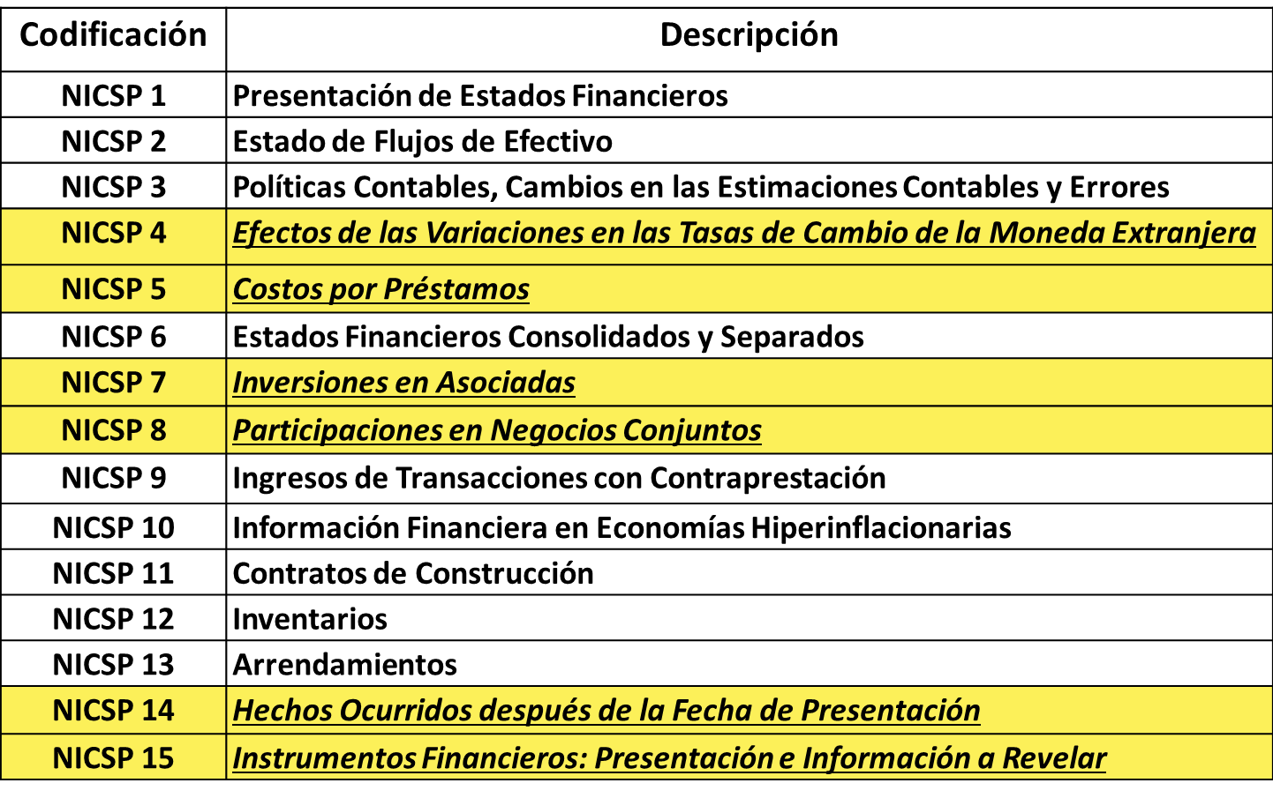
Listado de NICSP
Marco Conceptual

Slide 52
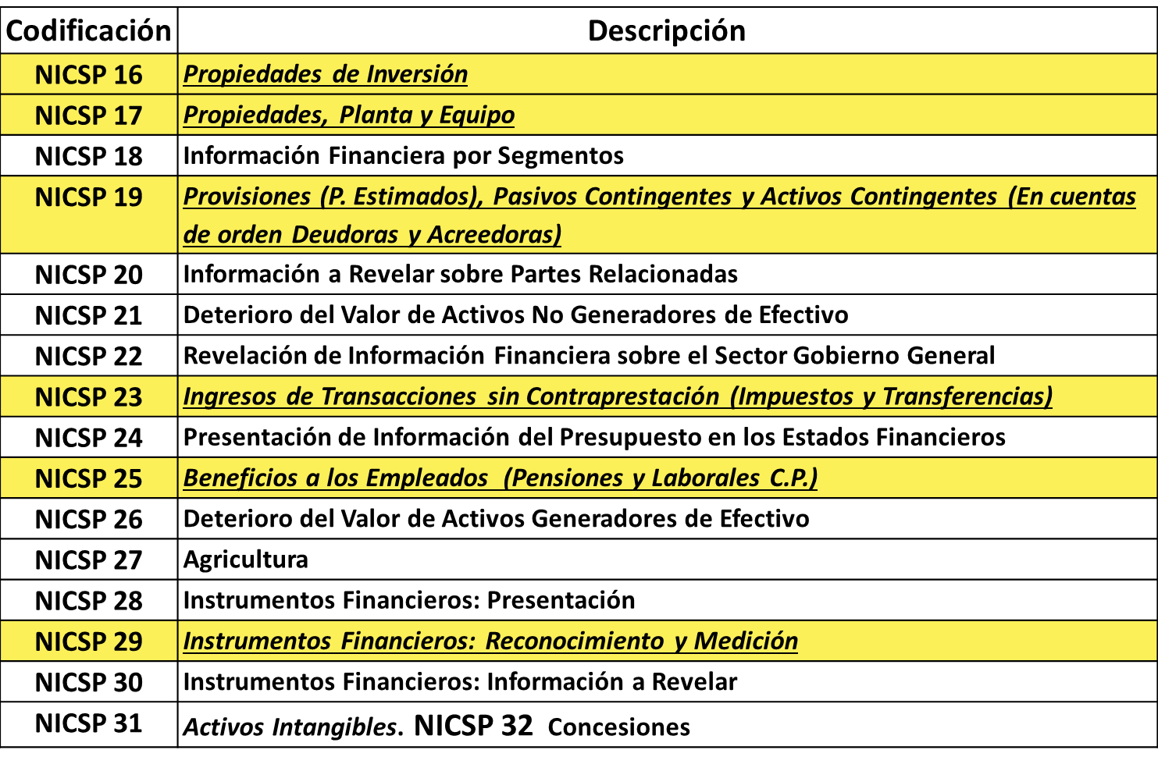

Slide 53
Codificación | Descripción
NICSP 32 | Concesiones (APP)
NICSP 33 | Adopción por primera vez de las IPSAS base devengada
NICSP 34 | Estados financieros individuales
NICSP 35 | Estados Financieros Consolidados
NICSP 36 | Inversiones en asociadas y negocios conjuntos
NICSP 37 | Acuerdos Conjuntos
NICSP 38 | Revelación de participaciones en otras entidades

Slide 54
MODELO DE CONTABILIDAD PARA ENTIDADES DE GOBIERNO
C r o n o g r a m a
2014
2015
2016
2017
PERÍODO DE PREPARACIÓN OBLIGATORIA
PERÍODO DE TRANSICIÓN
PERÍODO DE APLICACIÓN
MARCO
NORMA
T
IVO
Actividades de preparación para aplicar el nuevo marco normativo a partir de las NICSP
Para efectos legales, aplicación del PGCP, MP y DC y, simultáneamente se debe preparar información con base en el nuevo marco normativo
2. Enero 1: Preparación del estado de situación financiera de apertura
Para todos los efectos, aplicación del nuevo marco normativo a partir de las NICSP

Slide 55

MODELO DE CONTABILIDAD PARA
ENTIDADES DE GOBIERNO
MARCO CONCEPTUAL PARA LA PREPARACIÓN Y PRESENTACIÓN DE INFORMACIÓN FINANCIERA
NORMAS PARA EL RECONOCIMIENTO, MEDICIÓN, REVELACIÓN Y PRESENTACIÓN
DE LOS HECHOS ECONÓMICOS

Slide 56
PRINCIPALES ASPECTOS DEL MARCO NORMATIVO
PARA ENTIDADES DE GOBIERNO
MARCO CONCEPTUAL
A partir de la caracterización de las entidades de gobierno y del contexto en el que operan, establece los usuarios de la información y sus necesidades; los objetivos y las características de la información financiera, así como las bases conceptuales para la definición de los elementos de los estados financieros y los criterios de reconocimiento, medición y revelación
TIENE COMO REFERENTE EL MARCO CONCEPTUAL DE I P S A S B

Slide 57
M A R C O C O N C E P T U A L
Para Activos
Para Pasivos
Costo
Costo
Valor de Mercado
Valor de mercado
CRITERIOSDE MEDICIÓN
Valor neto de realización
COSTO DE CUMPLIMIENTO (Provisiones)
Costo de reposición
VALOR EN USO (Deterioro)

Slide 58
PRINCIPALES ASPECTOS DEL MARCO NORMATIVO PARA ENTIDADES DE GOBIERNO
NORMAS PARA EL RECONOCIMIENTO, MEDICIÓN, REVELACIÓN Y PRESENTACIÓN DE LOS HECHOS ECONÓMICOS
Desarrollo de nuevas normas, entre otras: Instrumentos Financieros, Propiedades de Inversión, Arrendamientos, Activos Biológicos, Deterioro del Valor de los Activos Generadores y no Generadores de Efectivo, Ingresos sin Contraprestación Acuerdos de Concesión y Consolidación de Estados Financieros.
REVELACIONES MAS EXIGENTES RELACIONADAS CON LOS ELEMENTOS DE LOS ESTADOS FINANCIEROS

Slide 59
ALGUNAS IMPLICACIONES DE LA IMPLEMENTACIÓN DEL NUEVO MARCO NORMATIVO
DEL NUEVO MARCO NORMATIVO
Impacto en la situación financiera de la entidad por el retiro de activos y la incorporación de pasivos, a partir de las definiciones de activo o pasivo del nuevo marco normativo
Reconocimiento de los activos a partir del criterio de control y no de propiedad.
Criterios transversales de reconocimiento: Asociación del hecho económico con los elementos de los estados financieros; medición fiable y probabilidad de entrada o salida de flujos

Slide 60
ALGUNAS IMPLICACIONES DE LA IMPLEMENTACIÓN DEL NUEVO MARCO NORMATIVO
Mayores demandas en torno a estimaciones y aplicación de juicios profesionales
Reclasificaciones de partidas. Por ejemplo, de PPE a Propiedades de inversión o a Activos Biológicos; de Bienes Adquiridos en Leasing Financiero a PPE, entre otras.
Desarrollo de procedimientos en cada una de las entidades para efectos de evaluar indicios de deterioro.
Mayor exigencia en la información a revelar

Slide 61
CRONOGRAMA PARA ENTIDADES
DE GOBIERNO
2015 y 2016
2 0 1 7
PERÍODO DE PREPARACIÓN OBLIGATORIA
PERÍODO DE APLICACION
Enero 1: Preparación del estado de situación financiera de apertura.
Aplicación del marco normativo
Actividades de preparación para la elaboración del balance de apertura y para la a aplicación del nuevo marco normativo

Slide 62
NUEVA ESTRUCTURA DEL RÉGIMEN DE CONTABILIDAD PÚBLICA
CONTEXTO DEL SECTOR PÚBLICO COLOMBIANO Y
SISTEMA NACIONAL DE CONTABILIDAD PÚBLICA
MODELOS DE CONTABILIDAD
Entidades de gobierno
Empresas que no cotizan en el mercado de valores y que no captan ni administran Ahorro del Público
Empresas que cotizan en
el mercado de valores
Marco Conceptual
Marco Conceptual
Marco Conceptual
Res. 414 Sep 2014.
Carta Circular 03 e Instruc. 02 / 2014
Res 743/13
Res. 598/14
(Anexo D.N 2784/12 y normas que lo modifiquen)
Normas
Normas
Normas
Guías de aplicación
Guías de aplicación
Guías de aplicación
Interpretaciones
Doctrina Contable
Doctrina Contable
Catálogo de Cuentas
Catálogo de Cuentas
Doctrina Contable
Catálogo de Cuentas
PROCESO CONTABLE Y SISTEMA DOCUMENTAL CONTABLE

Slide 63

T r a b a j o e n e q u i p o . . .

Slide 65

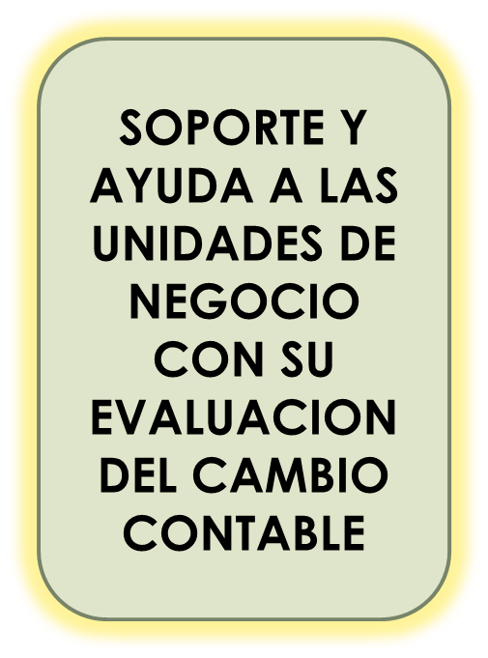
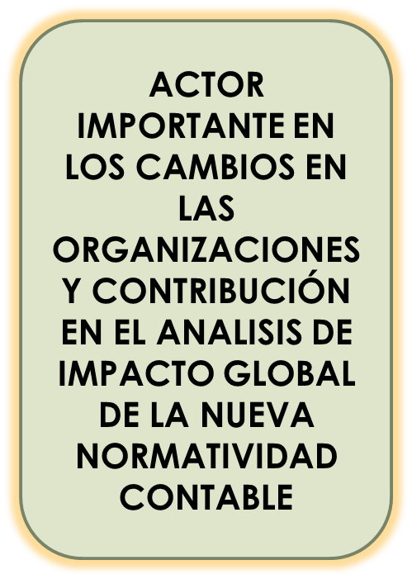
LA AUDITORIA INTERNA
GENERADORA DE VALOR PARA
UN PAIS DE BUENAS PRACTICAS
DE GOBIERNO
VITAL EN EL ACTUAL PROCESO
DE GLOBALIZACIÓN CONTABLE

Slide 66

En un mundo globalizado y sin fronteras el éxito del empresario no será completo, si no alinea lo que piensa, lo que hace y lo que dice a un norte decidido y firme de valores y prácticas propias que le fortalezca y asegure la permanencia y solidez de su reputación organizacional .

Slide 67
PARA RECORDAR …
Se mide todo lo que se hace.
Si no se miden los resultados no se puede distinguir los éxitos de los fracasos.
Si no se puede determinar el éxito, tampoco se lo puede premiar.
Si no se puede premiar el éxito, se premia el fracaso.
Si no se puede visualizar el éxito, no podremos aprender de él.
Si no se puede visualizar el fracaso, no podremos tomar las medidas correctivas.
Si no podemos demostrar los resultados, no podremos lograr el apoyo de la ciudadanía.
Fuente: Original Lic. Carlos Zarlenga

Slide 68


Slide 69
R E F L E X I Ó N
“LOS PROBLEMAS SIGNIFICATIVOS QUE AFRONTAMOS NO PUEDEN SOLUCIONARSE EN EL MISMO NIVEL DE PENSAMIENTO EN EL QUE ESTÁBAMOS CUANDO LOS CREAMOS”
Albert Einsten

